Slide 1
Λειτουργικά Συστήματα
ΙωΑννης Ε. Βενετησ

Slide 2
Τι είναι μια διεργασία;
Μία από τις κεντρικές έννοιες και αφαιρέσεις (abstractions) ενός ΛΣ
Αποτελεί τον μηχανισμό εκτέλεσης ενός προγράμματος
Η διεργασία (ενεργή οντότητα) περιέχει ένα σύνολο από συσχετισμένους με αυτή πόρους προκειμένου να εκτελεστεί το πρόγραμμα (παθητική οντότητα)
Ένα μοντέλο για ένα πρόγραμμα που εκτελείται
Αποτελεί το «ζωντάνεμα» ενός προγράμματος
Μια οντότητα στην οποία προσφέρουν εξυπηρέτηση το ΛΣ και οι επεξεργαστές
Ένα ξεχωριστό κομμάτι δραστηριότητας που μπορεί να εναλλαχθεί με κάποιο άλλο παρόμοιο
...

Slide 3
Η ανάγκη για ταυτόχρονη ύπαρξη περισσότερων διεργασιών
Όταν μια διεργασία είναι σε κατάσταση αναμονής ο επεξεργαστής παραμένει ανενεργός
Δεν μπορεί να συνεχίσει την εκτέλεση των εντολών της διεργασίας, π.χ. γιατί αυτή περιμένει δεδομένα από κάποια συσκευή Εισόδου/Εξόδου (Ε/Ε)
Η ταχύτητα λειτουργίας των συσκευών ενός υπολογιστικού συστήματος είναι τυπικά πολύ μικρότερη σε σχέση με αυτή του επεξεργαστή
Ο επεξεργαστής θα μπορούσε να εκτελέσει μεγάλο πλήθος εντολών όσο η διεργασία είναι σε κατάσταση αναμονής
Ο πιο πολύτιμος πόρος του συστήματος δεν αξιοποιείται πλήρως
Περισσότεροι χρήστες θέλουν να τρέξουν ταυτόχρονα τα προγράμματα τους σε ένα υπολογιστικό σύστημα
Το ΛΣ χρειάζεται να εκτελεί διάφορες εργασίες για να διασφαλίζει την ομαλή λειτουργία του

Slide 4
Πολυπρογραμματισμός
Πολυπρογραμματισμός (Multiprogramming): Ανά πάσα χρονική στιγμή ένα ΛΣ μπορεί να έχει περισσότερες διεργασίες ενεργές
Είτε πραγματικά
Το υπολογιστικό σύστημα διαθέτει περισσότερους επεξεργαστές ή/και πυρήνες (cores)
Είτε εικονικά
Όσο μια διεργασία περιμένει από μια περιφερειακή συσκευή να εξυπηρετηθεί (π.χ. σκληρός δίσκος), το ΛΣ "δίνει" (dispatches) τη CPU σε μια άλλη "έτοιμη" (Ready) διεργασία.
Όταν η CPU "δίνεται" σε μια διεργασία, αυτή δεν κρατάει τη CPU μέχρι να τελειώσει. Σε κάθε διακοπή από το ρολόι το ΛΣ αποφασίζει αν θα συνεχίσει την εκτέλεση της η ίδια διεργασία ή αν ο επεξεργαστής θα δοθεί σε άλλη διεργασία.
Διαφορετικά διεργασίες που δεν κάνουν συχνά κλήσεις συστήματος θα μονοπωλούσαν τον επεξεργαστή
Πως τις διαχειρίζεται το ΛΣ;
Κάθε διεργασία βρίσκεται σε συγκεκριμένη κατάσταση κάθε χρονική στιγμή
Κάθε διεργασία αναπαρίσταται με συγκεκριμένο τρόπο σε κάθε ΛΣ

Slide 5
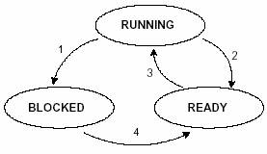
Κατάσταση διεργασίας
Κατάσταση μιας διαδικασίας (ως προς την εκτέλεση της)
Τρέχει (Running)
Έχει τη CPU
Έτοιμη (Ready)
Μπορεί να τρέξει, αλλά η CPU έχει δωθεί σε άλλη διαδικασία
Μπλοκαρισμένη (Blocked)
Περιμένει «εξωτερικό» γεγονός (όπως π.χ. δεδομένα από το δίκτυο, ανάγνωση από δίσκο κλπ).

Slide 6
Μετάβαση καταστάσεων
Running  Blocked: Όταν ζητά να της δοθεί κάποιος πόρος (π.χ. E/E) ή επιθυμεί να χρησιμοποιήσει κάποιον πόρο που δεν είναι διαθέσιμος και πρέπει να ελευθερωθεί
Running  Ready: Όταν η εκτέλεση της διακόπτεται από διακοπή υλικού ή άλλη κλήση συστήματος
Ready  Running: Όταν της δοθεί επεξεργαστής για να συνεχίσει την εκτέλεση της
Blocked  Ready: Όταν της δοθεί ο πόρος που ζητήθηκε ή συμβεί το γεγονός (σήμα) που περίμενε

Slide 7
Εποπτική παρουσίαση λειτουργιών διαχείρισης διεργασιών

Slide 8
Δημιουργία διεργασίας (1/2)
Το ΛΣ προσφέρει την δυνατότητα δημιουργίας νέας διεργασίας (παιδί) από υπάρχουσα διεργασία (γονέας)
Όταν μια νέα διεργασία δημιουργείται είναι αντίγραφο της γονικής
Αποτελεί (λογικό) αντίγραφο του (εικονικού) χώρου διευθύνσεων μνήμης της γονικής διεργασίας
Εκτελεί τον ίδιο κώδικα με τη γονική, ξεκινώντας από την επόμενη εντολή που ακολουθεί την κλήση συστήματος που τη δημιουργεί, π.χ. στο Linux μετά τη fork()
Οι γονικές διεργασίες (parent processes) δημιουργούν διεργασίες-παιδιά (child processes), οι οποίες με τη σειρά τους μπορούν να δημιουργούν άλλες διεργασίες, δημιουργώντας έτσι ένα δένδρο διεργασιών (process tree)

Slide 9
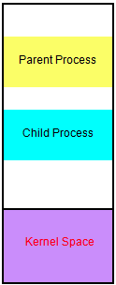
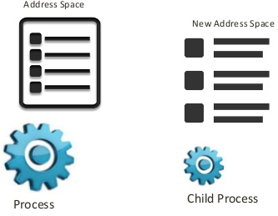
Δημιουργία διεργασίας (2/2)
Η διεργασία-γονέας και η διεργασία-παιδί μοιράζονται τον ίδιο κώδικα του προγράμματος.
Το τμήμα του κώδικα φορτώνεται μια φορά στην μνήμη ως read-only, έτσι ώστε να μοιράζεται με ασφάλεια μεταξύ διεργασιών.
Όμως διατηρούν διαφορετικά αντίγραφα των δεδομένων και στοίβας (δηλ. τα τμήματα Data, Stack και Heap)
Οι οποιεσδήποτε αλλαγές σε αυτά αφορούν πλέον διαφορετικά δεδομένα.

Slide 10
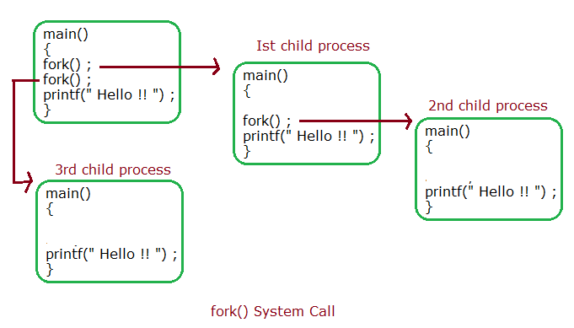
Σχηματική αναπαράσταση δημιουργίας διεργασιών στο Linux με χρήση της fork()

Slide 11
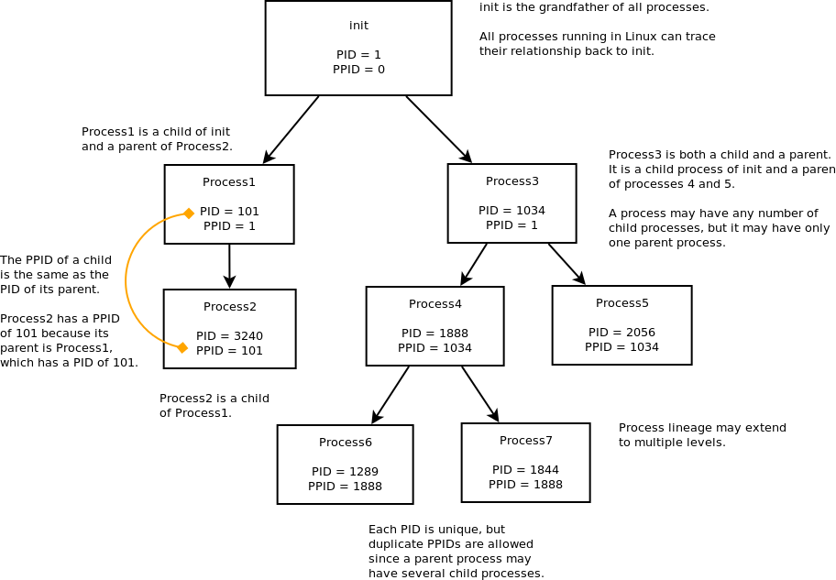
Δένδρο διεργασιών-Παράδειγμα

Slide 12
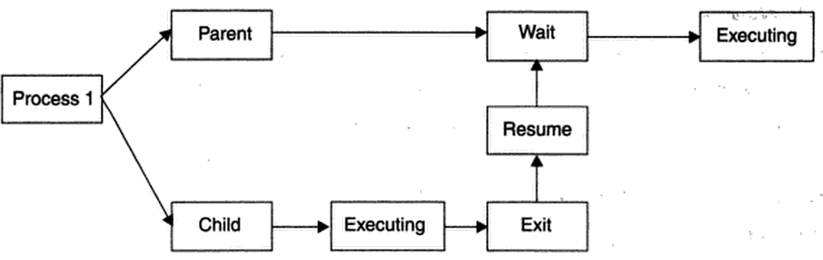
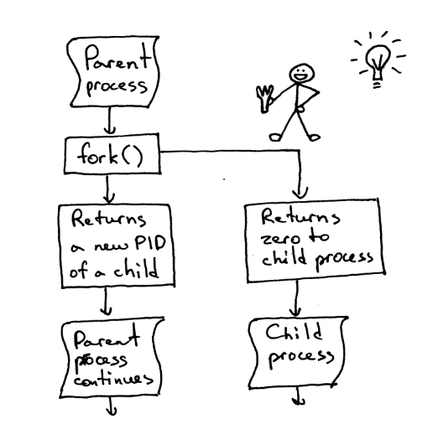
Εκτέλεση διεργασίας
Οι γονικές και οι θυγατρικές διεργασίες μπορούν να εκτελούνται ταυτόχρονα
Οι γονικές διεργασίες συνήθως περιμένουν (wait) τον τερματισμό των παιδιών
Οι νέες διεργασίες-παιδιά συνήθως φορτώνουν και εκτελούν (exec) κάποιο νέο πρόγραμμα
Η διαφοροποίηση της εκτέλεσής μεταξύ των διεργασιών-γονέων και των διεργασιών-παιδιών, επιτυγχάνεται με τη χρήση της εντολής if για τον έλεγχο του κωδικού pid της νέας διεργασίας που επιστρέφει η fork()
fork()

Slide 13
Τερματισμός διεργασίας
Διακρίνονται οι ακόλουθες τρεις περιπτώσεις:
Η διεργασία εκτελεί την τελευταία εντολή και καλεί το ΛΣ (exit)
Μεταφορά πληροφοριών προς τη διεργασία-γονέα (μέσω wait)
Οι πόροι της διεργασίας επανέρχονται στη διάθεση του ΛΣ
Η γονική διεργασία μπορεί να διακόψει τη θυγατρική (abort) όταν:
Η θυγατρική έχει υπερβεί τους πόρους που της έχουν ανατεθεί
Η εργασία που ανατέθηκε στη διεργασία-παιδί δε χρειάζεται άλλο
Η διεργασία-γονέας τερματίζει την εκτέλεση της, τότε σε αυτή την περίπτωση:
To ΛΣ δεν επιτρέπει στη διεργασία-παιδί να συνεχίσει
Ενδέχεται να συμβούν διαδοχικοί τερματισμοί (για όλα τα παιδιά)

Slide 14
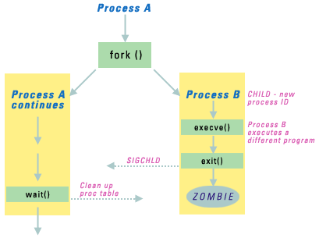
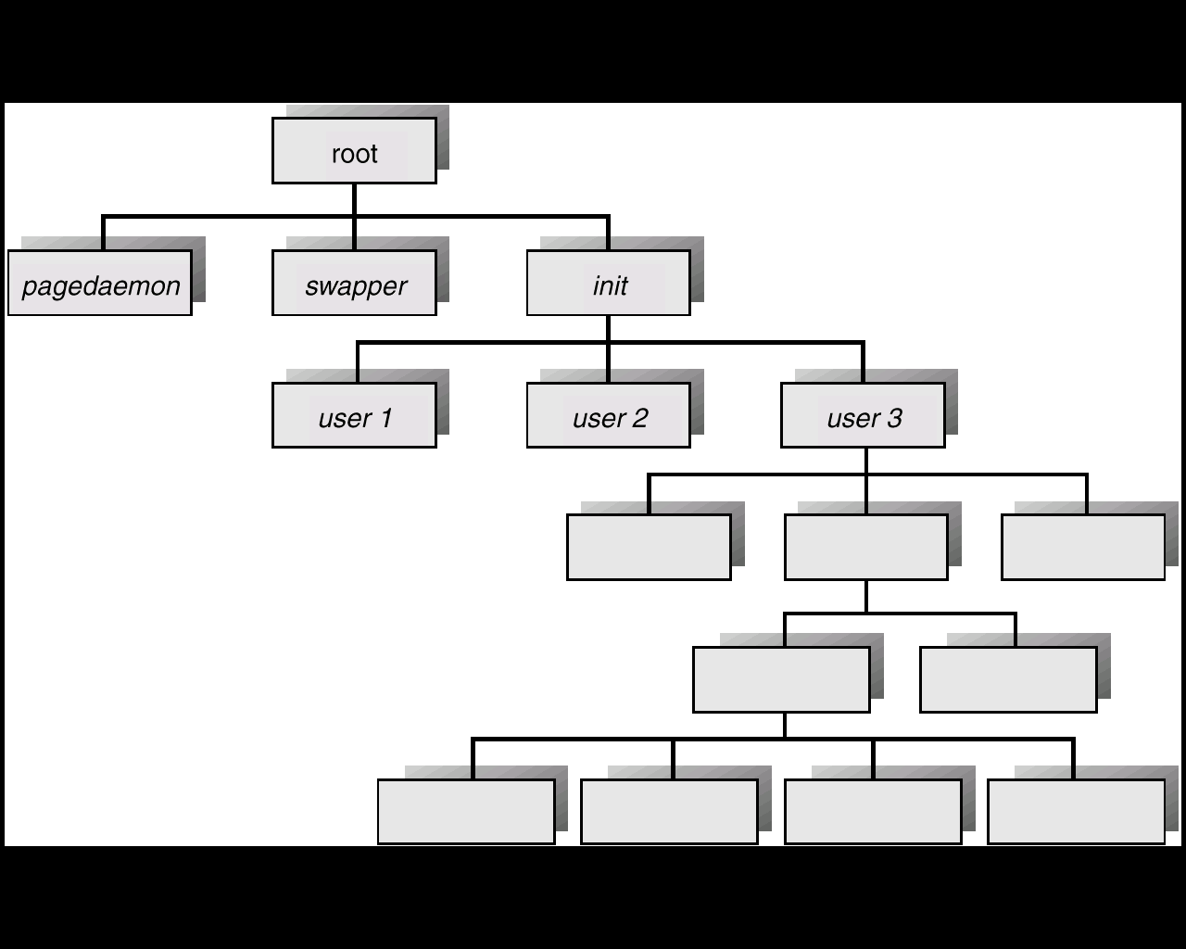
Orphan/Zombie διεργασία
Μια διεργασία που εκτελείται αλλά ο γονέας της έχει τερματιστεί αποτελεί orphan process την οποία αναλαμβάνει και διαχειρίζεται τον τερματισμό της η διεργασία init (με process id 1)
Σε περίπτωση που κάποια διεργασία-παιδί τερματίσει πριν ακόμα η διεργασία-γονέας εκτελέσει την wait(), τότε το σύστημα την μετατρέπει σε zombie process, δηλ. απελευθερώνει σχεδόν όλους τους πόρους που κατείχε, και ολοκληρωτικά μόλις η διεργασία-γονέας εκτελέσει την wait() (για να πληροφορηθεί πως τερμάτισε η διεργασία-παιδί)

Slide 15
Αναλυτική παρουσίαση λειτουργιών διαχείρισης διεργασιών

Slide 16
Δημιουργία διεργασίας

Slide 17
Η κλήση συστήματος fork()
pid_t fork();
Μια διεργασία (γονέας) δημιουργεί μια νέα διεργασία (παιδί) στο σύστημα
Η διεργασία-παιδί αποτελεί ακριβές αντίγραφο της διεργασίας-γονέα
Στην πραγματικότητα υπάρχουν μερικές διαφορές
Θα αναλύσουμε σε λίγο μια από τις διαφορές που είναι εξαιρετικά σημαντική
Και οι δύο διεργασίες συνεχίζουν την εκτέλεση του κώδικα από το σημείο κλήσης της fork()

Slide 18
Αναγνωριστικό διεργασίας
Στο ΛΣ Unix (και στο Linux) κάθε διεργασία χαρακτηρίζεται από έναν μοναδικό, ακέραιο αριθμό
Process ID (PID)
Κάθε διεργασία μπορεί να μάθει το PID της
pid_t getpid();
Επιστρέφει το PID της διεργασίας
Κάθε διεργασία μπορεί να μάθει το PID της διεργασίας-γονέα
pid_t getppid();
Επιστρέφει το PID της διεργασίας-γονέα

Slide 19
Παράδειγμα #1
#include <stdio.h>
#include <unistd.h>
int main(int argc, char *argv[])
{
printf("Starting\n");
printf("Original process with PID=%d, PPID=%d.\n", getpid(), getppid());
fork();
printf("Level 1 process with PID=%d, PPID=%d.\n", getpid(), getppid());
}

Slide 20
Σχηματική αναπαράσταση εκτέλεσης
Γ
#include <stdio.h>
#include <unistd.h>
int main(int argc, char *argv[])
{
printf("Starting\n");
printf("Original process with PID=%d, PPID=%d.\n", getpid(), getppid());
fork();
printf("Level 1 process with PID=%d, PPID=%d.\n", getpid(), getppid());
}
Π

Slide 21
Παράδειγμα #2
#include <stdio.h>
#include <unistd.h>
int main(int argc, char *argv[])
{
printf("Starting\n");
printf("Original process with PID=%d, PPID=%d.\n", getpid(), getppid());
fork();
printf("Level 1 process with PID=%d, PPID=%d.\n", getpid(), getppid());
fork();
printf("Level 2 process with PID=%d, PPID=%d.\n", getpid(), getppid());
}

Slide 22
Σχηματική αναπαράσταση εκτέλεσης
Γ
#include <stdio.h>
#include <unistd.h>
int main(int argc, char *argv[])
{
printf("Starting\n");
printf("Original process with PID=%d, PPID=%d.\n", getpid(), getppid());
fork();
printf("Level 1 process with PID=%d, PPID=%d.\n", getpid(), getppid());
fork();
printf("Level 2 process with PID=%d, PPID=%d.\n", getpid(), getppid());
}
PID = 1000
Π
Π
PID = 1001
PID = 1002
ΠΠ
PID = 1003

Slide 23
Ποιο το νόημα;
Ποιο είναι το νόημα του να δημιουργούμε νέες διεργασίες που απλώς εκτελούν τον ίδιο κώδικα με την αρχική διεργασία;
Είναι το πρώτο βήμα για την εκτέλεση νέων προγραμμάτων σε ένα υπολογιστικό σύστημα
pid_t fork();
Αν η εκτέλεση της fork() είναι επιτυχής
Δημιουργείται μια νέα διεργασία-παιδί
Στην διεργασία-γονέα επιστρέφεται το PID της διεργασίας-παιδί
Στην διεργασία-παιδί επιστρέφεται η τιμή 0
Μας επιτρέπει να διαχωρίσουμε την διεργασία-παιδί από την διεργασία-γονέα
Αν η εκτέλεση της fork() δεν είναι επιτυχής
Δεν δημιουργείται νέα διεργασία
Επιστρέφεται η τιμή -1 στην διεργασία (υποψήφιο) γονέα

Slide 24
Παράδειγμα #3
#include <stdio.h>
#include <unistd.h>
int main(int argc, char *argv[])
{
pid_t num;
printf("I'm the original process. PID=%d, PPID=%d.\n", getpid(), getppid());
num = fork();
if (num != 0) {
printf("I'm the parent. PID=%d, PPID=%d.\n", getpid(), getppid());
printf("I have a child with PID %d.\n", num);
} else {
printf("I'm the child. PID=%d, PPID=%d.\n", getpid(), getppid());
}
printf("PID %d terminates.\n", getpid());
}

Slide 25
Σχηματική αναπαράσταση εκτέλεσης
Γ
#include <stdio.h>
#include <unistd.h>
int main(int argc, char *argv[])
{
pid_t num;
printf("I'm the original process. PID=%d, PPID=%d.\n", getpid(), getppid());
num = fork();
if (num != 0) {
printf("I'm the parent. PID=%d, PPID=%d.\n", getpid(), getppid());
printf("I have a child with PID %d.\n", num);
} else {
printf("I'm the child. PID=%d, PPID=%d.\n", getpid(), getppid());
}
printf("PID %d terminates.\n", getpid());
}
PID = 1000
num = 1001
Π
PID = 1001
num = 0

Slide 26
Αναμονή τερματισμού εκτέλεσης διεργασίας

Slide 27
Συνεργαζόμενες διεργασίες
Δημιουργία μιας εφαρμογής που αποτελείται από περισσότερες διεργασίες
Μια διεργασία-γονέας δημιουργεί νέες διεργασίες-παιδιά και τους αναθέτει εργασία
Η διεργασία-γονέας συνεχίζει την εκτέλεση της
Πρέπει να περιμένει να ολοκληρώσει η διεργασία-παιδί την εργασία που της έχει αναθέσει όταν χρειαστεί τα αποτελέσματα που αυτή παράγει
pid_t wait(int *wstatus);
Αναστέλλει την εκτέλεση της καλούσας διεργασίας, έως ότου τερματίσει μια οποιοδήποτε διεργασία-παιδί
wstatus: Αν δεν είναι NULL, αποθηκεύεται πληροφορία κατάστασης για τον τρόπο τερματισμού της διεργασίας-παιδί
Μπορεί να ελεγχθεί με χρήση macros: WIFEXITED(wstatus), WEXITSTATUS(wstatus), WIFSIGNALED(wstatus), …
pid_t waitpid(pid_t pid, int *wstatus, int options);
Αναστέλλει την εκτέλεση της καλούσας διεργασίας, έως ότου τερματίσει η διεργασία-παιδί με το αναγνωριστικό pid
wstatus: Όπως παραπάνω
options: Λογικό μεταξύ των WNOHANG, WUNTRACED, WCONTINUED. Επιτρέπει περαιτέρω έλεγχο για το τι είδους διεργασία-παιδί πρέπει να αναμένει η διεργασία-γονέας να τερματίσει

Slide 28
Παράδειγμα #4
#include <stdio.h>
#include <unistd.h>
#include <sys/wait.h>
int main(int argc, char *argv[])
{
pid_t num;
int status;
num = fork();
if (num != 0) {
printf("I am the parent and I am going to wait for the child to finish...\n");
wait(&status);
printf("I am the parent and I got informed that the child finished!\n");
} else {
printf("I'm the child and I am calculating now for a couple of seconds.\n");
// Simulate calculations that require 5 seconds by simply waiting.
sleep(5);
printf("I'm the child and I finished my calculations.\n");
}
}

Slide 29
Χώρος διευθύνσεων μνήμης
Είναι σημαντικό να διευκρινίσουμε πως κάθε διεργασία έχει τον δικό της χώρο διευθύνσεων μνήμης
Οι διεργασίες γονέα και παιδιού εκτελούν τον ίδιο κώδικα
Όμως δεν μοιράζονται τα δεδομένα τους!
Κάθε διεργασία έχει τα δικά της δεδομένα

Slide 30
Παράδειγμα #5
#include <stdio.h>
#include <unistd.h>
#include <sys/wait.h>
int main(int argc, char *argv[])
{
pid_t pid, pid1, pid2;
int i,k,num, status;
k = 1;
printf("global k = %d\n", k);
if (fork() != 0) {
k = 20;
printf("parent 1 k = %d\n", k);
wait(&status);
printf("parent 2 k = %d\n", k);
} else {
sleep(2);
printf("child 1 k = %d\n", k);
k = 50;
printf("child 2 k = %d\n", k);
}
}

Slide 31
Orphan διεργασία
Μια διεργασία που εκτελείται αλλά ο γονέας της έχει τερματιστεί αποτελεί orphan process την οποία αναλαμβάνει και διαχειρίζεται τον τερματισμό της η διεργασία init (με process id 1)

Slide 32
Παράδειγμα #6
#include <stdio.h>
#include <unistd.h>
int main(int argc, char *argv[])
{
int i, num;
if (fork() != 0) {
printf("I'm the parent. PID=%d, PPID=%d.\n", getpid(), getppid());
// Terminates quickly
} else {
// Do some work so as to terminate after the parent process
num = 0;
for (i = 1; i <= 10000; i++) {
num = num + i;
}
printf("Num is: %d\n", num);
printf("I'm the child. PID=%d, PPID=%d.\n", getpid(), getppid());
}
}

Slide 33
Παράδειγμα #7 (Μια μορφή συντονισμού συνεργαζόμενων διεργασιών)
#include <stdio.h>
#include <unistd.h>
#include <sys/wait.h>
int main(int argc, char *argv[])
{
pid_t pid1, pid2;
int i, status1, status2;
pid1 = fork();
if (pid1 != 0) {
wait(&status1);
for (i = 21; i <= 30; i++) {
printf("%d\n", i);
}
} else {
pid2 = fork();
if (pid2 != 0) {
wait(&status2);
for (i = 11; i <= 20; i++) {
printf("%d\n", i);
}
} else {
for (i = 1; i <= 10; i++) {
printf("%d\n", i);
}
}
}
}

Slide 34
Παράδειγμα #8 (Αναμονή για ολοκλήρωση εκτέλεσης συγκεκριμένης διεργασίας-παιδί)
#include <stdio.h>
#include <unistd.h>
#include <sys/wait.h>
int main(int argc, char *argv[])
{
pid_t pid1, pid2;
int i, status;
pid1 = fork();
if (pid1 != 0) {
pid2 = fork();
if (pid2 != 0) {
waitpid(pid1,&status,0);
for (i = 11; i <= 20; i++) {
printf("%d\n", i);
}
} else {
printf("I am the second child - do nothing\n");
}
} else {
sleep(1);
for (i = 1; i <= 10; i++) {
printf("%d\n", i);
}
}
}

Slide 35
Πέρασμα παραμέτρων κατά τον χρόνο εκτέλεση προγράμματος

Slide 36
Πέρασμα παραμέτρων κατά τον χρόνο εκτέλεση προγράμματος
Εκτέλεση προγράμματος χωρίς παραμέτρους
system1:~$ ls
Documents TEMP Work cuda-workspace nvhpc-20-9-cuda-multi_20.9_amd64.deb nvhpc-2020_20.9_amd64.deb nvhpc-21-3-cuda-multi_21.3_amd64.deb
JPDC TEST apps intel nvhpc-20-9_20.9_amd64.deb nvhpc-2021_21.3_amd64.deb nvhpc-21-3_21.3_amd64.deb
Εκτέλεση προγράμματος με παραμέτρους
system1:~$ ls -l –t
total 8147400
drwxrwxr-x 6 venetis venetis 4096 Dec 8 12:18 JPDC
-rw-rw-r-- 1 venetis venetis 2354503386 May 15 2021 nvhpc-21-3_21.3_amd64.deb
-rw-rw-r-- 1 venetis venetis 2312899228 May 15 2021 nvhpc-21-3-cuda-multi_21.3_amd64.deb
-rw-rw-r-- 1 venetis venetis 1204 May 15 2021 nvhpc-2021_21.3_amd64.deb
-rw-rw-r-- 1 venetis venetis 1272 May 15 2021 nvhpc-2020_20.9_amd64.deb
-rw-rw-r-- 1 venetis venetis 2117119120 May 15 2021 nvhpc-20-9_20.9_amd64.deb
-rw-rw-r-- 1 venetis venetis 1558347920 May 15 2021 nvhpc-20-9-cuda-multi_20.9_amd64.deb
drwxrwxr-x 2 venetis venetis 4096 Jan 31 2021 TEST
drwxrwxr-x 5 venetis venetis 4096 Nov 20 2020 TEMP
drwxrwxr-x 4 venetis venetis 4096 Nov 19 2020 Documents
drwxrwxr-x 3 venetis venetis 4096 Nov 4 2020 intel
drwxrwxr-x 5 venetis venetis 4096 Oct 8 2020 Work
drwxrwxr-x 3 venetis venetis 4096 Oct 8 2020 apps
drwxrwxr-x 4 venetis venetis 4096 Jul 3 2019 cuda-workspace

Slide 37
Πέρασμα παραμέτρων κατά τον χρόνο εκτέλεση προγράμματος
Πέρασμα παραμέτρων κατά τον χρόνο εκτέλεση προγράμματος
Αλλάζει τον τρόπο λειτουργίας του προγράμματος
Το σύνολο των αποδεκτών παραμέτρων και ο τρόπος που επηρεάζουν την λειτουργία του προγράμματος καθορίζεται από τον δημιουργό (προγραμματιστή) της εφαρμογής
Πως ελέγχει όμως η εφαρμογή ποιες παράμετροι δόθηκαν κατά την εκτέλεση;

Slide 38
Οι παράμετροι της main
int main(int argc, char *argv[])
{
...
}
argc: Περιέχει το πλήθος των παραμέτρων που πέρασε ο χρήστης στην εφαρμογή κατά την εκτέλεση
Περιλαμβάνεται και το όνομα του εκτελέσιμου αρχείου
argv: Πίνακας από συμβολοσειρές
Περιέχει τις παραμέτρους χρόνου εκτέλεσης με την σειρά που δόθηκαν από τον χρήστη
Περιλαμβάνεται και το όνομα του εκτελέσιμου αρχείου
Μέγεθος πίνακα: argc + 1
Το ΛΣ είναι υπεύθυνο να συμπληρώσει σωστά την τιμή του argc, να δεσμεύσει τον πίνακα argv και να συμπληρώσει τα στοιχεία του

Slide 39
Οι παράμετροι της main
int main(int argc, char *argv[])
{
...
}
Γραμμή εντολής: ls
argc = 1
argv:
0 | “ls”
1 | NULL
Γραμμή εντολής: ls –l –a -r
argc = 4
argv:
0 | “ls”
1 | “-l”
2 | “-a”
3 | “-r”
4 | NULL

Slide 40
Έλεγχος παραμέτρων
Ας υποθέσουμε πως πρέπει να φτιάξουμε ένα πρόγραμμα το οποίο θα δέχεται ως παραμέτρους κατά τον χρόνο εκτέλεσης:
Ένα αρχείο εισόδου
Ένα αρχείο εξόδου
Πως πρέπει να δομήσουμε τον κώδικα μας ώστε να εξασφαλίσουμε πως το πρόγραμμα θα εκτελείται σωστά από τον χρήστη;
Με βάση τα προηγούμενα, για να εκτελεστεί το πρόγραμμα σωστά, θα πρέπει:
argc = 3
argv:
0 | “my_prog”
1 | “in.txt”
2 | “out.txt”
3 | NULL

Slide 41
Έλεγχος παραμέτρων (#9)
int main(int argc, char *argv[])
{
int fd_in, fd_out;
if (argc != 3) {
printf("Usage: %s <input file> <output file>\n", argv[0]);
exit(0);
}
fd_in = open(argv[1], O_RDONLY);
if (fd_in == -1) {
printf("Could not open input file %s\n", argv[1]);
exit(0);
}
fd_out = open(argv[2], O_WRONLY | O_CREAT);
if (fd_out == -1) {
printf("Could not open output file %s\n", argv[2]);
exit(0);
}
...
}

Slide 42
Αντικατάσταση προγράμματος σε διεργασία

Slide 43
Αντικατάσταση προγράμματος
Τις περισσότερες φορές η χρήση της fork() για την δημιουργία νέας διεργασίας είναι απλώς το πρώτο βήμα για την εκτέλεση ενός νέου προγράμματος
Διαφορετικό (όχι αντίγραφο) του προγράμματος που εκτέλεσε την fork()
Για να γίνει αυτό πρέπει να αντικαταστήσουμε το πρόγραμμα που εκτελεί μια διεργασία με το νέο πρόγραμμα που θέλουμε να εκτελέσουμε
Χρησιμοποιούμε δηλαδή την νέα διεργασία που δημιουργήσαμε μέσω της fork() ως «δοχείο» ή «όχημα» για να εκτελέσουμε το νέο πρόγραμμα
Κλήσεις συστήματος της οικογένειας exec:
execl(), execlp(), execle()
execv(), execvp(), execvpe()

Slide 44
Ellipsis (...)
Η ellipsis (...) χρησιμοποιείται στην C κατά τον ορισμό συναρτήσεων για να υποδηλώσει πως η συνάρτηση μπορεί να δεχτεί μεταβλητό πλήθος παραμέτρων
Πρέπει να υπάρχει τουλάχιστον μια παράμετρος πριν την ellipsis
Όλες οι παράμετροι που αντιστοιχούν στην ellipsis έχουν τον ίδιο τύπο δεδομένων με την παράμετρο που βρίσκεται ακριβώς πριν την ellipsis
Παράδειγμα:
int aTestFunction(int start, double e, char *msg, ...);
Παραδείγματα κλήσης συνάρτησης:
res = aTestFunction(5, 0.001, "Coarse grid", "Optional1", "Optional2");
res = aTestFunction(5, 0.001, "Coarse grid", "Optional1", "Optional2", "Optional3", "Optional4");
Τελευταία παράμετρος πριν την ellipsis
Κατά την κλήση της συνάρτησης μπορούν να ακολουθούν 0 ή περισσότερες επιπλέον παράμετροι. Όλες πρέπει να είναι τύπου char * (όπως η τελευταία παράμετρος πριν την ellipsis)

Slide 45
execl
int execl(const char *pathname, const char *arg, ...);
pathname: Το όνομα του εκτελέσιμου αρχείου που θέλουμε να εκτελέσουμε
Αν δεν βρίσκεται στον τρέχοντα κατάλογο πρέπει να συμπεριλάβουμε το απόλυτο ή σχετικό μονοπάτι προς το αρχείο
arg: Πρώτη καταχώρηση στον πίνακα argv του νέου προγράμματος που θα εκτελεστεί
Το όνομα του εκτελέσιμου αρχείου που θέλουμε να εκτελέσουμε
ellipsis (...): Οι παράμετροι χρόνου εκτέλεσης του νέου προγράμματος
Τελευταία παράμετρος πρέπει να είναι NULL
Η κλήση συστήματος
Κατασκευάζει τον πίνακα argv από τις παραμέτρους που δίνονται
Θέτει την κατάλληλη τιμή στην argc
Πραγματοποιεί όλες τις άλλες λειτουργίες χαμηλού επιπέδου για την προετοιμασία εκτέλεσης του νέου προγράμματος
Π.χ. προετοιμασία στοίβας και καταχωρητών για το πέρασμα των παραμέτρων argc και argv στο νέο πρόγραμμα
Αντικαθιστά το πρόγραμμα που εκτελείται στην διεργασία με το νέο πρόγραμμα

Slide 46
execlp
int execlp(const char *file, const char *arg, ...);
Λειτουργεί όπως η execl()
Αν το εκτελέσιμο αρχείο δεν βρίσκεται στον τρέχοντα κατάλογο
Ελέγχει για την ύπαρξη του αρχείου και στους καταλόγους που περιέχονται στην μεταβλητή περιβάλλοντος PATH
PATH=/usr/local/sbin:/usr/local/bin:/usr/sbin:/usr/bin:/sbin:/bin

Slide 47
Παράδειγμα #10
#include <stdio.h>
#include <unistd.h>
int main(int argc, char *argv)
{
pid_t pid;
printf("I'm the original process. PID=%d, PPID=%d.\n", getpid(), getppid());
pid = fork();
if (pid != 0) {
printf("I'm the parent. PID=%d, PPID=%d.\n", getpid(), getppid());
execl("./aplo", "aplo", "5", NULL);
} else {
printf("I'm the child. PID=%d, PPID=%d.\n", getpid(), getppid());
execlp("cat", "cat", "-n", "example01.c", NULL);
}
printf("PID %d terminates.\n", getpid());
}

Slide 48
aplo.c (Χρησιμοποιείται στο Παράδειγμα #10)
#include <stdio.h>
#include <stdlib.h>
#include <unistd.h>
int main(int argc, char *argv[])
{
int i, sum, num;
float mo;
printf("%s: My PID is %d \n", argv[0], getpid());
printf("%s: My PPID is %d \n", argv[0], getppid());
if (argc == 2) {
num = atoi(argv[1]);
sum = 0;
for (i = 1; i <= num; i++) {
sum = sum + i;
}
mo = sum / num;
sleep(3);
printf("%s: The sum is : %d\n", argv[0], sum);
printf("%s: The average is: %f\n", argv[0], mo);
} else {
printf("%s: Wrong Number of arguments.\n", argv[0]);
}
}

Slide 49
Περιβάλλον (Environment)
Σύνολο μεταβλητών περιβάλλοντος στο κέλυφος (shell)
system1:~$ env
SHELL=/bin/bash
LC_ADDRESS=el_GR.UTF-8
LC_NAME=el_GR.UTF-8
LC_MONETARY=el_GR.UTF-8
PWD=/home/venetis
LOGNAME=venetis
XDG_SESSION_TYPE=tty
MOTD_SHOWN=pam
HOME=/home/venetis
LC_PAPER=el_GR.UTF-8
LANG=en_US.UTF-8
LC_IDENTIFICATION=el_GR.UTF-8
TERM=xterm
USER=venetis
DISPLAY=localhost:10.0
SHLVL=1
LC_TELEPHONE=el_GR.UTF-8
LC_MEASUREMENT=el_GR.UTF-8
LC_TIME=el_GR.UTF-8
PATH=/usr/local/sbin:/usr/local/bin:/usr/sbin:/usr/bin:/sbin:/bin:/usr/games:/usr/local/games:/snap/bin
SSH_TTY=/dev/pts/0
LC_NUMERIC=el_GR.UTF-8
_=/usr/bin/env

Slide 50
execle
Τα προγράμματα μπορούν να προσπελάσουν τις μεταβλητές περιβάλλοντος κατά την διάρκεια εκτέλεσης τους
Κάποιο πρόγραμμα μπορεί όμως να χρειάζεται το δικό του περιβάλλον
int execle(const char *pathname, const char *arg, ... /* char *const envp[] */);
Λειτουργεί όπως η execl()
Η προτελευταία παράμετρος πρέπει να είναι NULL
Τερματίζει τον πίνακα argv
Η τελευταία παράμετρος πρέπει να είναι ένας πίνακας αλφαριθμητικών (string) envp
Κάθε θέση στον πίνακα περιέχει ένα αλφαριθμητικό με τον ορισμό μιας μεταβλητής περιβάλλοντος
Η τελευταία θέση του πίνακα πρέπει να είναι NULL

Slide 51
execv, execvp, execvpe
int execv(const char *pathname, char *const argv[]);
int execvp(const char *file, char *const argv[]);
int execvpe(const char *file, char *const argv[], char *const envp[]);
Λειτουργούν όπως οι execl(), execlp(), execle()
Ο πίνακας argv δίνεται έτοιμος από τον προγραμματιστή

Slide 52
Δημιουργία απλού κελύφους (shell) (Δεν δέχεται παραμέτρους για τα προγράμματα)
#include <stdlib.h>
#include <string.h>
#include <unistd.h>
#include <sys/wait.h>
int main(int argc, char *argv[])
{
int status;
char *command;
size_t length;
do {
printf("my very own simple shell > ");
command = NULL;
length = 0;
getline(&command, &length, stdin);
command[strlen(command) - 1] = '\0’; // getline includes the '\n' character at the end. Get rid of it.
if (strcmp(command, "exit") == 0) { // exit the shell
break;
}
if (fork() != 0) {
free(command);
wait(&status);
} else {
// No need to free 'command' here. If execlp succeeds the program is replaced. Otherwise, the child is terminated.
execlp(command, command, NULL);
printf("%s: Command not found.\n", command);
exit(0); // We reach this point if execlp failed. Simply terminate the child.
}
} while (1);
}

Slide 53
Δημιουργία πιο σύνθετου κελύφους (1/2) (Δέχεται παραμέτρους για τα προγράμματα)
#include <stdio.h>
#include <stdlib.h>
#include <string.h>
#include <unistd.h>
#include <sys/wait.h>
int main(int argc, char *argv[])
{
int status, size, i;
char *command, *token, **new_argv;
size_t length;
do {
printf("my very own intermediate shell > ");
command = NULL;
length = 0;
getline(&command, &length, stdin);
command[strlen(command) - 1] = '\0';
if (strcmp(command, "exit") == 0) {
break;
}

Slide 54
Δημιουργία πιο σύνθετου κελύφους (2/2) (Δέχεται παραμέτρους για τα προγράμματα)
if (fork() != 0) {
free(command);
wait(&status);
} else {
size = 1;
new_argv = (char **)malloc(size * sizeof(char *));
token = strtok(command, " ");
new_argv[size - 1] = token;
while (token != NULL) {
token = strtok(NULL, " ");
size++;
new_argv = (char **)realloc(new_argv, size * sizeof(char *));
new_argv[size - 1] = token;
}
execvp(new_argv[0], new_argv);
printf("%s: Command not found.\n", new_argv[0]);
exit(0);
}
} while (1);
}

